Slide 1
Οργανική Χημεία (Ε)
Ανοικτά Ακαδημαϊκά Μαθήματα στο ΤΕΙ Αθήνας
Ενότητα 10: Υδατάνθρακες
Χριστίνα Φούντουλα
Τμήμα Ιατρικών Εργαστηρίων
Το περιεχόμενο του μαθήματος διατίθεται με άδεια Creative Commons εκτός και αν αναφέρεται διαφορετικά | Το έργο υλοποιείται στο πλαίσιο του Επιχειρησιακού Προγράμματος «Εκπαίδευση και Δια Βίου Μάθηση» και συγχρηματοδοτείται από την Ευρωπαϊκή Ένωση (Ευρωπαϊκό Κοινωνικό Ταμείο) και από εθνικούς πόρους.

Slide 2
Υδατάνθρακες 1/25
Οργανικές ενώσεις με το γενικό τύπο C_{n}(H₂O)_{n}
Υδρίτες του άνθρακα.
Πολυυδροξυαλδεϋδες ή πολυυδροξυκετόνες.
Ονομάζονται και σακχαρίτες
Μονοσακχαρίτες.
Δισακχαρίτες.
Ολιγοσακχαρίτες.
Πολυσακχαρίτες.
Σάκχαρα
κατάληξη: -όζη
Σάκχαρο αίματος: γλυκόζη (μονοσακχαρίτης)
Κοινή ζάχαρη: σακχαρόζη (δισακχαρίτης)
Ζάχαρο γάλακτος: λακτόζη (δισακχαρίτης)

Slide 3
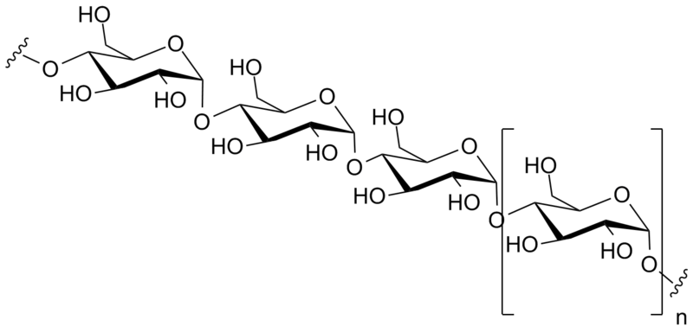
Υδατάνθρακες 2/25
Πολυσακχαρίτες
Αποθήκες ενέργειας (π.χ. άμυλο στα φυτά, γλυκογόνο στους ζωϊκούς οργανισμούς).
Δομικά συστατικά (π.χ. η κυτταρίνη στα φυτά).
αμυλόζη
άμυλο
αμυλόζη
αμυλοπηκτίνη
“Amylose 3Dprojection.corrected”, από Glycoform διαθέσιμο ως κοινό κτήμα
Γλυκόλυση
Αποικοδόμηση της γλυκόζης για κάλυψη ενεργειακών αναγκών.

Slide 4
Υδατάνθρακες 3/25
Γλυκόζη 100 Σακχαρόζη 59 Μέλι 90 Μαρμελάδα 55 Φρουκτόζη 20 Άσπρο ψωμί 69 Ψωμί ολικής αλέσεως 72 Σπαγγέτι άσπρα 50 Σπαγγέτι ολικής 42 Ρύζι άσπρο 72 Ρύζι καστανό 66 Μούσλι 66 Πατάτες (βραστές) 70 Πατάτες ψητές 80-95 Πουρές πατάτας 90 Μαγειρεμένα καρότα 85 Μπισκότα 70 | Αρακάς 50 Πράσινα λαχ/κά, ντομάτες <15 Φακές 29 Φασόλια γίγαντες 36 Ρεβύθια 30 Σόγια 15 Μήλα 39 Μπανάνες 62 Πορτοκάλια 40 Αχλάδια 47 Σταφίδες 64 Παγωτό 36 Άπαχο γάλα 32 Ολικό γάλα 34 Γιαούρτι 36 Μαύρη σοκολάτα 22 Σοκολάτα 70
Ο Γλυκαιμικός δείκτης τροφών είναι ένας αριθμός, που δείχνει την ικανότητα μιας τροφής, που αποτελείται από υδατάνθρακες να ανεβάσει την γλυκόζη του αίματος, σε σύγκριση με μια τροφή αναφοράς, όπως η καθαρή γλυκόζη ή το άσπρο ψωμί.

Slide 5
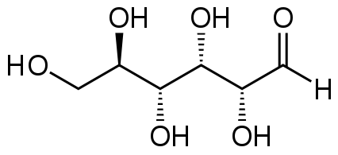
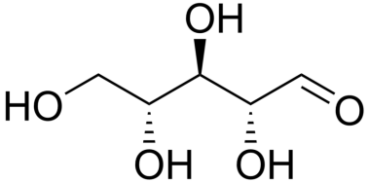
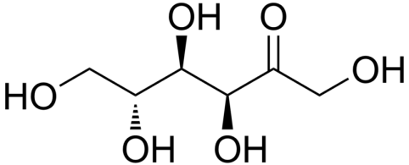
Υδατάνθρακες 4/25
☞ Αλδεϋδομάδα ➢ αλδόζη
☞ Κετονομάδα ➢ κετόζη
☞ 3 άτομα C ➢ τριόζη
☞ 4 άτομα C ➢ τετρόζη
☞ 5 άτομα C ➢ πεντόζη
☞ 6 άτομα C ➢ εξόζη
♦ Γλυκόζη αλδοεξόζη
♦ Ριβόζη αλδοπεντόζη
♦ Φρουκτόζη κετοεξόζη
“Glucose chain structure”, από Acdx διαθέσιμο ως κοινό κτήμα
“D-fructose CASCC”, από Edgar181 διαθέσιμο με άδεια CC BY 3.0
“D-Ribose”, από Edgar181 διαθέσιμο ως κοινό κτήμα

Slide 6
Υδατάνθρακες 5/25
Ανάγοντα σάκχαρα…
☞ εκείνα που ανάγουν τα ιόντα Cu²⁺ του αντιδραστηρίου Fehling ή
☞ οξειδώνονται από το αντιδραστήριο Fehling
 να υπάρχει αλδεϋδομάδα στο μόριο ή να μπορεί να σχηματιστεί μέσω ισομερείωσης
chem.ucalgary.ca

Slide 7
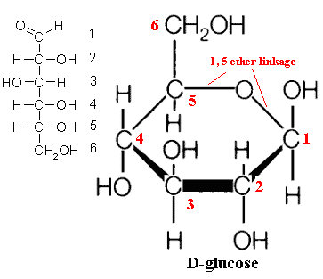
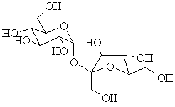
Υδατάνθρακες 6/25
Ανάγοντα σάκχαρα
Κυκλικές ημιακεταλικές μορφές αλδοζών ➢ αλδεΰδη
Ακετάλες: μη ανάγοντα σάκχαρα
Κετόζες ➢ αλδόζες (μέσω ταυτομερείωσης)
chem.ucalgary.ca

Slide 8
Υδατάνθρακες 7/25
“Acetal formation 2”, από Siminsheybani διαθέσιμο με άδεια CC BY-SA 3.0
“Ketal formation”, από Siminsheybani διαθέσιμο με άδεια CC BY-SA 3.0

Slide 9
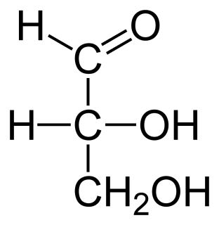
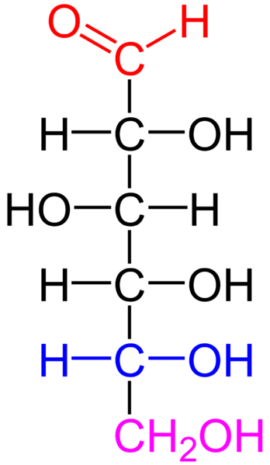
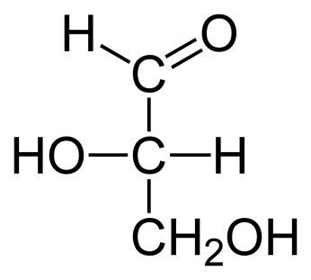
Υδατάνθρακες 8/25
D και L στερεοχημική διαμόρφωση
αλδεϋδομάδα
D-γλυκεραλδεϋδη
ασύμμετρο άτομο C
“D-glucose color coded”, από Leyo διαθέσιμο ως κοινό κτήμα
D- γλυκόζη
(αλδοεξόζη)
L-γλυκεραλδεϋδη
2⁴ = 16 πιθανά στερεοισομερή
“D-Glyceraldehyde 2D Fischer”, “L-Glyceraldehyde 2D Fischer”από Master Uegly διαθέσιμο ως κοινό κτήμα
Για ν ασύμμετρα άτομα C ➢ 2^{ν} πιθανά στερεοισομερή

Slide 10
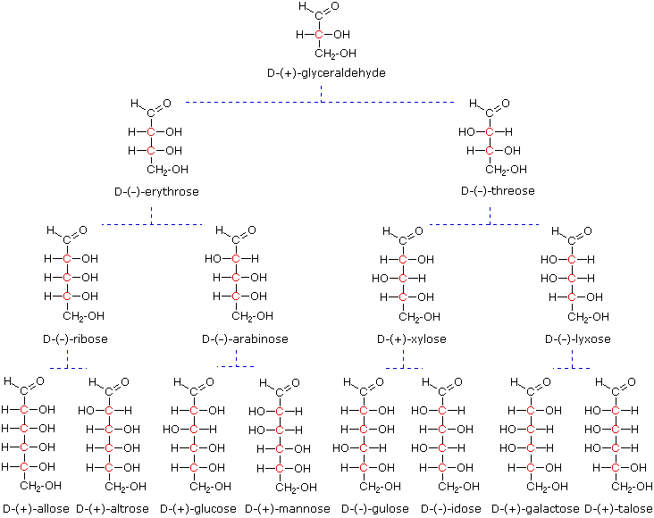
Υδατάνθρακες 9/25
Δομή D-αλδοζών
2² = 4 πιθανά στερεοϊσομερή
2 D ισομερή
2 L ισομερή
2³ = 8 πιθανά στερεοϊσομερή
4 D ισομερή
4 L ισομερή
2⁴ = 16 πιθανά στερεοϊσομερή
8 D ισομερή
8 L ισομερή
chemistry.msu.edu

Slide 11
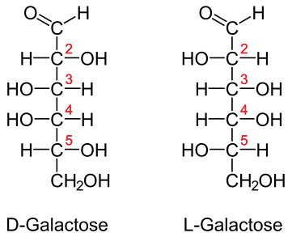
Υδατάνθρακες 10/25
Επιμερή σάκχαρα
D- γoυλόζη
D- γλυκόζη
Χ
“DL-Galactose num”, από NEUROtiker διαθέσιμο ως κοινό κτήμα
 Πρέπει να διαφέρουν στη διαμόρφωση ενός μόνο C

Slide 12
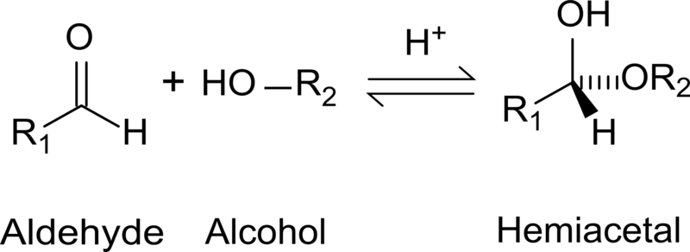
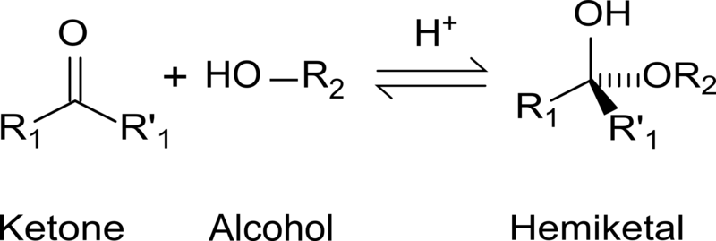
Υδατάνθρακες 11/25
Κυκλική δομή μονοσακχαριτών
Σχηματισμός ημιακετάλης και ημικετάλης
“Hemiketal formation”, από Hystrix διαθέσιμο ως κοινό κτήμα
“Formation of hemiacetals”, από File Upload Bot (Magnus Manske) διαθέσιμο με άδεια CC BY 3.0

Slide 13
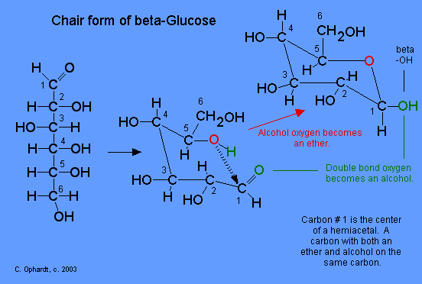
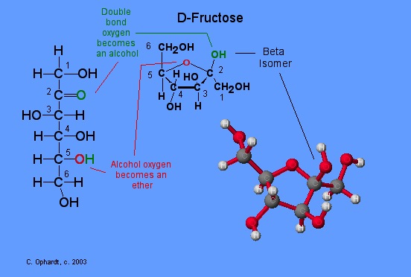
Υδατάνθρακες 12/25
Κυκλική δομή
Δομή Fischer και δομή Haworth
OH αριστερά
☞
OH προς τα πάνω
OH δεξιά
☞
OH προς τα κάτω
chemwiki.ucdavis.edu διαθέσιμο με άδεια CC BY-NC-SA 3.0 US
πυρανόζη
φουρανόζη
chemwiki.ucdavis.edu διαθέσιμο με άδεια CC BY-NC-SA 3.0 US

Slide 14
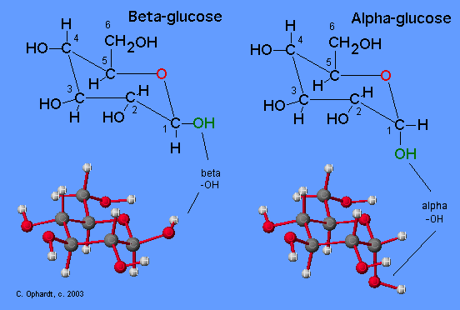
Υδατάνθρακες 13/25
α () και β () ανωμερή
Ο ανωμερικός C είναι ασύμμετρος ➢ στερεοϊσομερή
ανωμερικός C
chemwiki.ucdavis.edu διαθέσιμο με άδεια CC BY-NC-SA 3.0 US
Σε διάλυμα μονοσακχαρίτη υπάρχει ελάχιστη ανοικτή μορφή και σε ισορροπία τα δύο ανωμερή

Slide 15
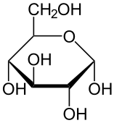
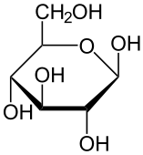
Υδατάνθρακες 14/25
Πολυστροφισμός
“Alpha-D-Glucopyranose”, “Beta-D-Glucopyranose” από NEUROtiker διαθέσιμο ως κοινό κτήμα
α-D-γλυκόζη
β-D-γλυκόζη
[α]_{D} = +18º
[α]_{D} = +112º
Διάλυμα α-D-γλυκόζης ➢ [α]_{D} = +52º
…εξαιτίας μετατροπής σε β-D-γλυκόζη

Slide 16
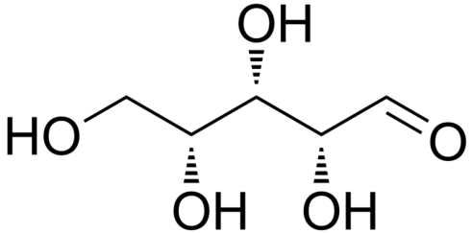
Υδατάνθρακες 15/25
Αναγωγή αλδοζών και κετοζών ➢ αλδιτόλες
“Glucose chain structure”, από Acdx διαθέσιμο ως κοινό κτήμα
γλυκόζη
ξυλόζη
“Xylose linear”, από Edgar181 διαθέσιμο ως κοινό κτήμα
butane.chem.uiuc.edu
Επειδή δεν αποικοδομούνται από βακτήρια, δεν προκαλούν τερηδόνα και χρησιμοποιούνται ως γλυκαντικά.

Slide 17
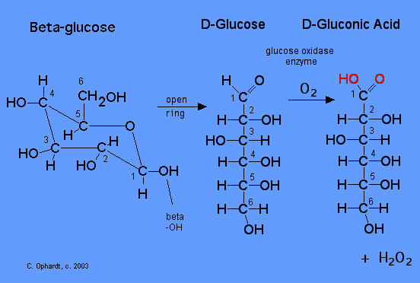
Υδατάνθρακες 16/25
Οξείδωση αλδοζών και κετοζών ➢ αλδονικά οξέα
Οξειδωτικά:
Tollens
Fehling
Benedict
Με HNO₃ οξειδώνεται και… με σχηματισμό αλδαρικού οξέος
elmhurst.edu
Οξειδώνονται και οι κετόζες γιατί σε αλκαλικές συνθήκες η κετονομάδα ισομερειώνεται προς αλδεϋδομάδα.

Slide 18
Υδατάνθρακες 17/25
Γλυκοζιτικός δεσμός
ακετάλη
“Ethyl-glucoside”, από File Upload Bot (Magnus Manske) διαθέσιμο ως κοινό κτήμα
➢ δε μπορεί να μετατραπεί σε ανοικτή δομή
➢ δεν παρουσιάζει πολυμορφισμό

Slide 19
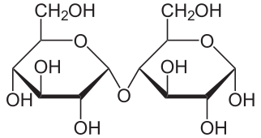
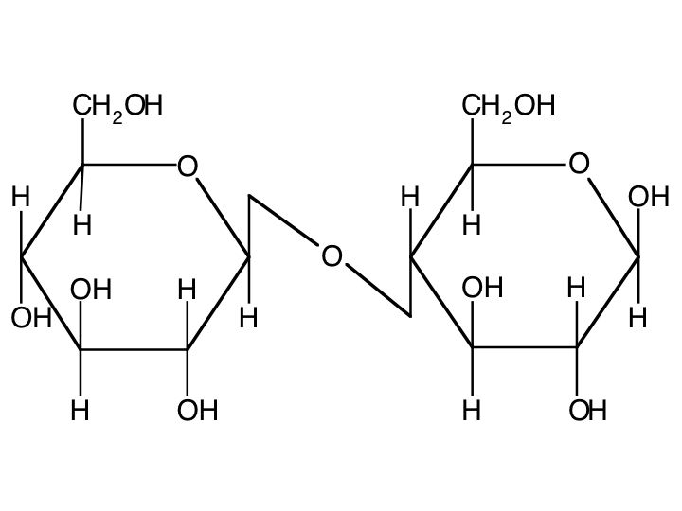
Υδατάνθρακες 18/25
Δισακχαρίτες (διόζες)
6
6
5
5
4
+
1
4
1
4
3
2
3
2
α-D-γλυκόζη
α-D-γλυκόζη
μαλτόζη
(α- 1,4-γλυκοζιτικός δεσμός)
Από τη διάσπαση του αμύλου του κριθαριού, κατά την παρασκευή της μπίρας
κελλοβιόζη
(β- 1,4-γλυκοζιτικός δεσμός, από το β- ανωμερές)
Από τη υδρόλυση της κυτταρίνης

Slide 20
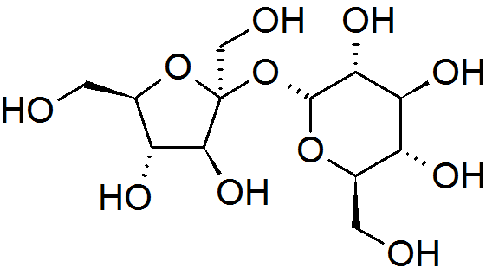
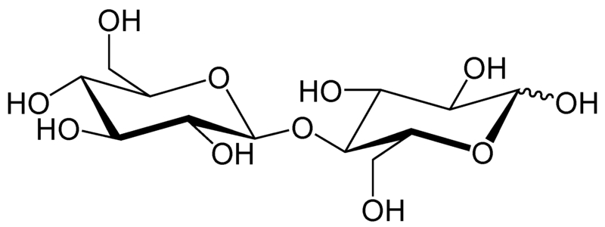
Υδατάνθρακες 19/25
Δισακχαρίτες (διόζες)
ανάγοντες δισακχαρίτες ο ένας μονοσακχαρίτης έχει ελεύθερη
ημιακεταλική ομάδα
μη ανάγοντες δισακχαρίτες κανένας μονοσακχαρίτης δεν έχει
ελεύθερη ημιακεταλική ομάδα
“Sucrose CASCC”, από Physchim62 διαθέσιμο με άδεια CC BY 3.0
“Cellobiose skeletal”, από Yikrazuul διαθέσιμο ως κοινό κτήμα
Σακχαρόζη ή σουκρόζη
κελλοβιόζη
μη ανάγον δισακχαρίτης
ανάγον δισακχαρίτης

Slide 21
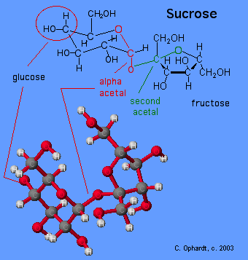
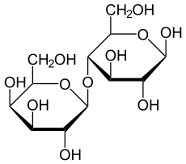
Υδατάνθρακες 20/25
Δισακχαρίτες (διόζες)
Σακχαρόζη ή σουκρόζη
λακτόζη
α-D-γλυκόζη
β-D-φρουκτόζη
β-D-γαλακτόζη
α-D-γλυκόζη
υδρόλυση
β- 1,4-γλυκοζιτικός δεσμός
ιμβερτοσάκχαρο
☞ Βρίσκεται στο γάλα και τα προϊόντα του
☞ Lactose intolerance : δυσλειτουργία του ενζύμου λακτάση (στο βλεννογόνο του εντέρου) και αδυναμία διάσπασης της λακτόζης ώστε να απορροφηθεί από τον οργανισμό.

Slide 22
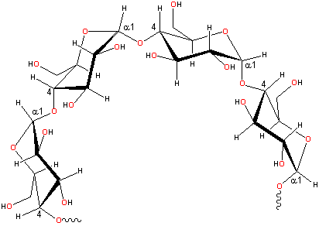
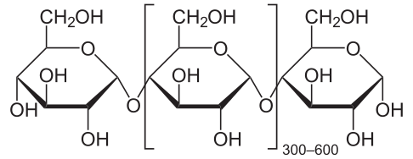
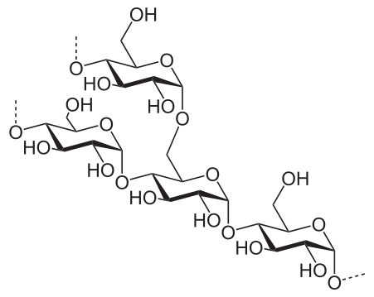
Υδατάνθρακες 21/25
Πολυσακχαρίτες
άμυλο
(20 % αμυλόζη και 80% αμυλοπηκτίνη)
α- 1,4-γλυκοζιτικοί δεσμοί
Κάθε 20-30 μόρια διακλάδωση με α-1,6- γλυκοζιτικούς δεσμούς
“Amylose2”, από NEUROtiker διαθέσιμο ως κοινό κτήμα
“Amylopektin Sessel”, από NEUROtiker διαθέσιμο ως κοινό κτήμα
α- 1,4-γλυκοζιτικός δεσμός

Slide 23
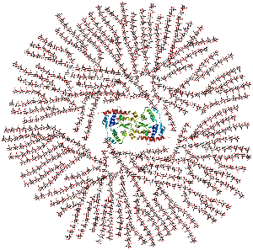
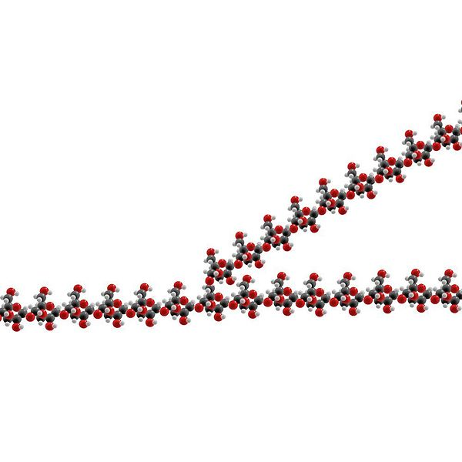
Υδατάνθρακες 22/25
Πολυσακχαρίτες
“Glycogen spacefilling model”, από CeresVesta διαθέσιμο ως κοινό κτήμα
“Glycogen structure”, από Mikael Häggström διαθέσιμο ως κοινό κτήμα
γλυκογόνο
γλυκογενίνη

Slide 24
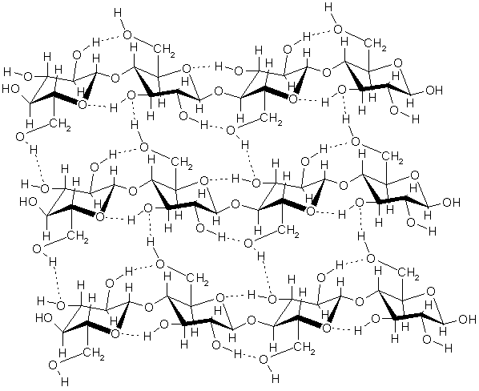
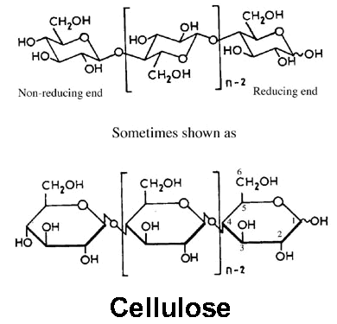
Υδατάνθρακες 23/25
Πολυσακχαρίτες
κυτταρίνη
afma.org
doitpoms.ac.uk
β- D- γλυκόζες
β- 1,4-γλυκοζιτικός δεσμός
Το άμυλο αποτελεί τροφή του ανθρώπου ενώ η κυτταρίνη όχι. Γιατί;
Οι γλυκοζιτάσες διασπούν τους α- 1,4-γλυκοζιτικούς δεσμούς αλλά όχι τους β- 1,4-γλυκοζιτικούς δεσμούς

Slide 25
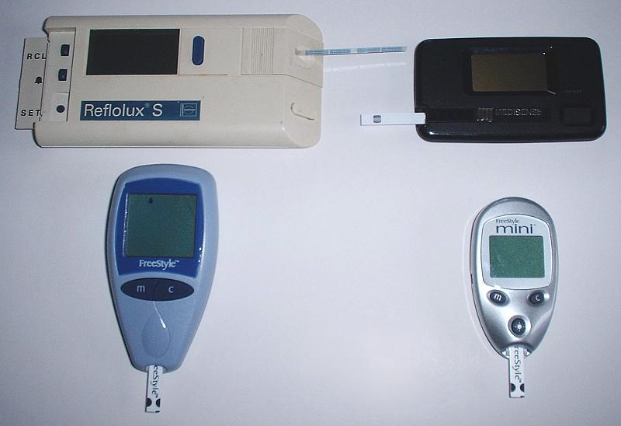
Υδατάνθρακες 24/25
Μέτρηση γλυκόζης στο αίμα
“Glucose meters”, από Umberto NURS διαθέσιμο ως κοινό κτήμα
Glucose levels in plasma (one of the components of blood) are generally 10%–15% higher than glucose measurements in whole blood (and even more after eating).

Slide 26
Υδατάνθρακες 25/25
Μέτρηση γλυκόζης στο αίμα
Colorimetric method:
Besides glucose oxidase, the test kit contains a benzidine derivative, which is oxidized to a blue polymer by the hydrogen peroxide formed in the oxidation reaction.
Disadvantage:
The test strip had to be developed after a precise interval (the blood had to be washed away), and the meter needed to be calibrated frequently.
Electrochemical method
Test strips contain a capillary that sucks up a reproducible amount of blood
The glucose in the blood reacts with an enzyme electrode containing glucose oxidase (or dehydrogenase).
The enzyme is reoxidized with an excess of a mediator reagant, such as a ferricyanide ion, a ferrocene derivative or osmium bipyridyl complex.
The mediator in turn is reoxidised by reaction at the electrode,which generates an electrical current.
The total charge passing through the electrode is proportional to the amount of glucose in the blood that has reacted with the enzyme.

Slide 27
Τέλος Ενότητας

Slide 28
Σημειώματα

Slide 29
Σημείωμα Αναφοράς
Copyright Τεχνολογικό Εκπαιδευτικό Ίδρυμα Αθήνας, Χριστίνα Φούντζουλα 2014. Χριστίνα Φούντζουλα. «Οργανική Χημεία (Ε). Ενότητα 10: Υδατάνθρακες». Έκδοση: 1.0. Αθήνα 2014. Διαθέσιμο από τη δικτυακή διεύθυνση: ocp.teiath.gr.

Slide 30
Σημείωμα Αδειοδότησης
Το παρόν υλικό διατίθεται με τους όρους της άδειας χρήσης Creative Commons Αναφορά, Μη Εμπορική Χρήση Παρόμοια Διανομή 4.0 [1] ή μεταγενέστερη, Διεθνής Έκδοση. Εξαιρούνται τα αυτοτελή έργα τρίτων π.χ. φωτογραφίες, διαγράμματα κ.λ.π., τα οποία εμπεριέχονται σε αυτό. Οι όροι χρήσης των έργων τρίτων επεξηγούνται στη διαφάνεια «Επεξήγηση όρων χρήσης έργων τρίτων».
Τα έργα για τα οποία έχει ζητηθεί άδεια αναφέρονται στο «Σημείωμα Χρήσης Έργων Τρίτων».
[1] http://creativecommons.org/licenses/by-nc-sa/4.0/
Ως Μη Εμπορική ορίζεται η χρήση:
που δεν περιλαμβάνει άμεσο ή έμμεσο οικονομικό όφελος από την χρήση του έργου, για το διανομέα του έργου και αδειοδόχο
που δεν περιλαμβάνει οικονομική συναλλαγή ως προϋπόθεση για τη χρήση ή πρόσβαση στο έργο
που δεν προσπορίζει στο διανομέα του έργου και αδειοδόχο έμμεσο οικονομικό όφελος (π.χ. διαφημίσεις) από την προβολή του έργου σε διαδικτυακό τόπο
Ο δικαιούχος μπορεί να παρέχει στον αδειοδόχο ξεχωριστή άδεια να χρησιμοποιεί το έργο για εμπορική χρήση, εφόσον αυτό του ζητηθεί.

Slide 31
Επεξήγηση όρων χρήσης έργων τρίτων
©
Δεν επιτρέπεται η επαναχρησιμοποίηση του έργου, παρά μόνο εάν ζητηθεί εκ νέου άδεια από το δημιουργό.
διαθέσιμο με άδεια CC-BY
Επιτρέπεται η επαναχρησιμοποίηση του έργου και η δημιουργία παραγώγων αυτού με απλή αναφορά του δημιουργού.
διαθέσιμο με άδεια CC-BY-SA
Επιτρέπεται η επαναχρησιμοποίηση του έργου με αναφορά του δημιουργού, και διάθεση του έργου ή του παράγωγου αυτού με την ίδια άδεια.
διαθέσιμο με άδεια CC-BY-ND
Επιτρέπεται η επαναχρησιμοποίηση του έργου με αναφορά του δημιουργού.
Δεν επιτρέπεται η δημιουργία παραγώγων του έργου.
διαθέσιμο με άδεια CC-BY-NC
Επιτρέπεται η επαναχρησιμοποίηση του έργου με αναφορά του δημιουργού.
Δεν επιτρέπεται η εμπορική χρήση του έργου.
διαθέσιμο με άδεια CC-BY-NC-SA
Επιτρέπεται η επαναχρησιμοποίηση του έργου με αναφορά του δημιουργού
και διάθεση του έργου ή του παράγωγου αυτού με την ίδια άδεια.
Δεν επιτρέπεται η εμπορική χρήση του έργου.
διαθέσιμο με άδεια CC-BY-NC-ND
Επιτρέπεται η επαναχρησιμοποίηση του έργου με αναφορά του δημιουργού.
Δεν επιτρέπεται η εμπορική χρήση του έργου και η δημιουργία παραγώγων του.
διαθέσιμο με άδεια
CC0 Public Domain
Επιτρέπεται η επαναχρησιμοποίηση του έργου, η δημιουργία παραγώγων αυτού και η εμπορική του χρήση, χωρίς αναφορά του δημιουργού.
διαθέσιμο ως κοινό κτήμα
Επιτρέπεται η επαναχρησιμοποίηση του έργου, η δημιουργία παραγώγων αυτού και η εμπορική του χρήση, χωρίς αναφορά του δημιουργού.
χωρίς σήμανση
Συνήθως δεν επιτρέπεται η επαναχρησιμοποίηση του έργου.

Slide 32
Διατήρηση Σημειωμάτων
Οποιαδήποτε αναπαραγωγή ή διασκευή του υλικού θα πρέπει να συμπεριλαμβάνει:
το Σημείωμα Αναφοράς
το Σημείωμα Αδειοδότησης
τη δήλωση Διατήρησης Σημειωμάτων
το Σημείωμα Χρήσης Έργων Τρίτων (εφόσον υπάρχει)
μαζί με τους συνοδευόμενους υπερσυνδέσμους.

Slide 33
Χρηματοδότηση
Το παρόν εκπαιδευτικό υλικό έχει αναπτυχθεί στo πλαίσιo του εκπαιδευτικού έργου του διδάσκοντα.
Το έργο «Ανοικτά Ακαδημαϊκά Μαθήματα στο ΤΕΙ Αθήνας» έχει χρηματοδοτήσει μόνο την αναδιαμόρφωση του εκπαιδευτικού υλικού.
Το έργο υλοποιείται στο πλαίσιο του Επιχειρησιακού Προγράμματος «Εκπαίδευση και Δια Βίου Μάθηση» και συγχρηματοδοτείται από την Ευρωπαϊκή Ένωση (Ευρωπαϊκό Κοινωνικό Ταμείο) και από εθνικούς πόρους.

